Slide 1
图与网络分析
(Graph Theory and Network Analysis)
图与网络的基本知识
树及最小树问题
最短路问题
最大流问题
最小费用最大流问题

Slide 2

四、 最大流问题
（一）、 基本概念
1、设一个赋权有向图D=（V, E）,在V中指定一个发点v_{s}和一个收点v_{t} ,其它的点叫做中间点。对于D中的每一个弧（v_{i} , v_{j}）∈E ,都有一个非负数c_{ij},叫做弧的容量。我们把这样的图D叫做一个容量网络，简称网络，记做
D=（V，E，C）。
网络D上的流，是指定义在弧集合E上的一个函数
其中f(v_{i} ,v_{j}) =f_{ij} 叫做弧(v_{i}，v_{j})上的流量。

Slide 3
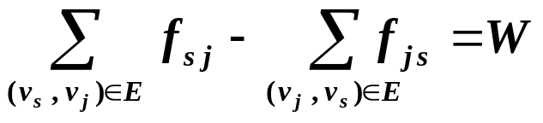
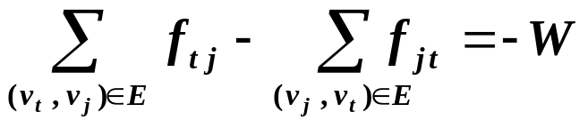
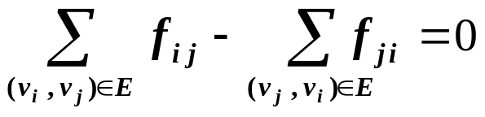
2、称满足下列条件的流为可行流：
（1）容量条件：对于每一个弧（v_{i} ,v_{j}）∈E
有 0 <= f_{ij} <= c_{ij} 。
（2）平衡条件：
对于发点v_{s}，有
对于收点v_{t} ，有
对于中间点，有
可行流中 f_{ij}＝c_{ij} 的弧叫做饱和弧，f_{ij}＜c_{ij}的弧叫做非饱和弧。f_{ij}＞0 的弧为非零流弧，f_{ij}＝0 的弧叫做零流弧。

Slide 4







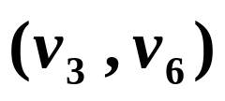
5 (3)
6(3)
9 (5)
13 (5)
5 (2)
4 (1)
4 (2)
5 (2)
4 (1)
9 (3)
5 (0)
10 (1)
图中 为零流弧，其余为非饱和弧。

Slide 5



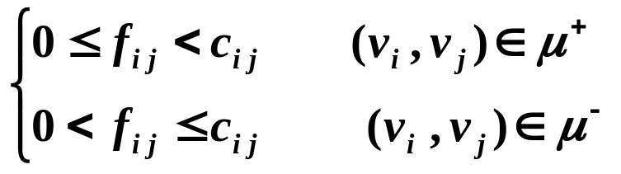
3、容量网络G，若 为网络中从v_{s}到v_{t}的一条链，给 定向为从v_{s}到v_{t}， 上的弧凡与 方向相同的称为前向弧，凡与 方向相反的称为后向弧，其集合分别用 和 表示。
f 是一个可行流，如果满足：
则称 为从v_{s}到v_{t} 的关于f 的一条增广链。
即 中的每一条弧都是非饱和弧
即 中的每一条弧都是非零流弧
推论 可行流f 是最大流的充分必要条件是不存在从v_{s}到v_{t} 的关于f 的一条可增广链。

Slide 6
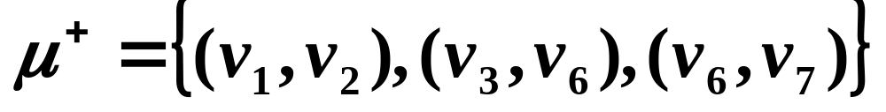
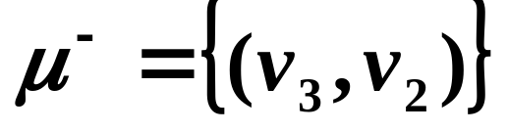
5 (3)
6(3)
9 (5)
13 (5)
5 (2)
4 (1)
4 (2)
5 (2)
4 (1)
9 (3)
5 (0)
10 (1)
是一个增广链
显然图中增广链不止一条

Slide 7









4、容量网络G =（V，E，C），v_{s}为始点，v_{t}为终点。如果把V分成两个非空集合
使 ，则所有始点属于S，而终点属于 的弧的集合，称为由S决定的截集,记作 。截集 中所有弧的容量之和，称为这个截集的容量，记为 。
v₁
5
v₃
7
7
v_{s}
4
5
3
v_{t}
3
8
S
6
v₂
v₄

Slide 8
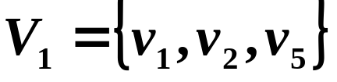
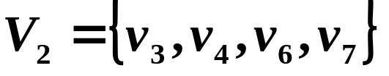
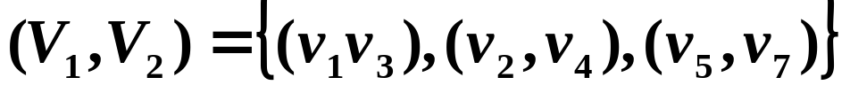
5 (3)
6(3)
9 (5)
13 (5)
5 (2)
4 (1)
4 (2)
5 (2)
4 (1)
9 (3)
5 (0)
10 (1)
设 ，
则截集为
容量为24

Slide 9
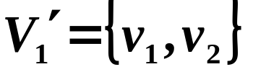
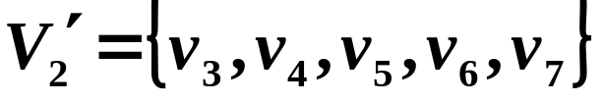
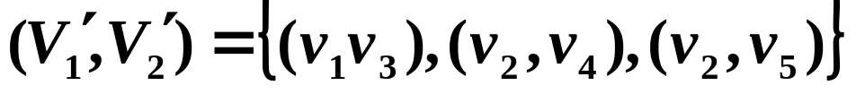
5 (3)
6(3)
9 (5)
13 (5)
5 (2)
4 (1)
4 (2)
5 (2)
4 (1)
9 (3)
5 (0)
10 (1)
设 ，
则截集为
容量为20

Slide 10
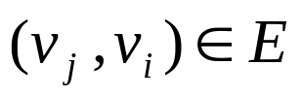
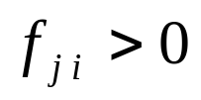
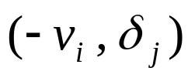
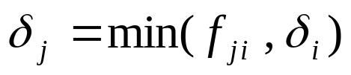
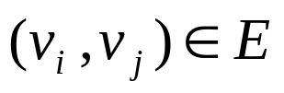
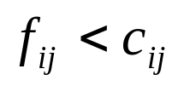
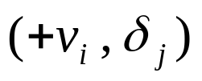
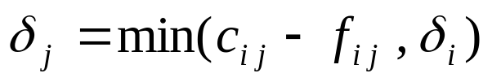
（二）、 求最大流的标号法
标号过程：
1． 给发点v_{s} 标号（0，+∞）。
2． 取一个已标号的点v_{i}，对于v_{i}一切未标号的邻接点v_{j} 按下列规则处理：
（1）如果边 ，且 ，那么给v_{j} 标号 ，其中：
（2）如果边 ，且 ，那么给v_{j} 标号 ，其中：
3．重复步骤2，直到v_{t}被标号或标号过程无法进行下去，则标号结束。若v_{t}被标号，则存在一条增广链，转调整过程；若v_{t}未被标号，而标号过程无法进行下去，这时的可行流就是最大流。

Slide 11
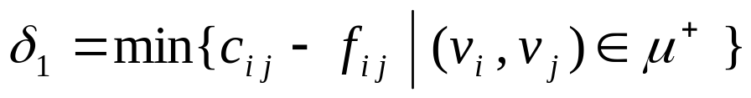
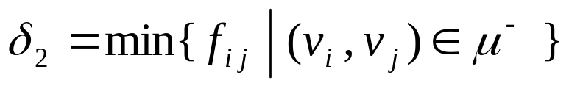

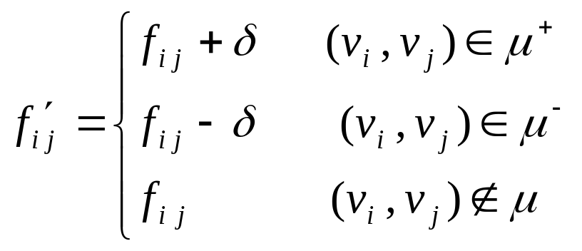
调整过程
设
1．令
2．去掉所有标号，回到第一步，对可行流重新标号。

Slide 12

求下图所示网络中的最大流，弧旁数为
v₂
(4 ,3)
v₄
(3 , 3)
(5 ,3)
(1 ,1)
(1 , 1)
(3 ,0)
v_{t}
v_{s}
(2 ,1)
(5 , 1)
v₁
v₃
(2 , 2)
（-v₁, 1）
（+v₂，1）
v₂
(4 ,3)
v₄
(3 , 3)
(5 ,3)
(1 ,1)
(+ v₃ ，1)
（0，+∞）
(1 , 1)
(3 ,0)
v_{t}
v_{s}
(5 , 1)
(2 ,1)
v₁
(2 , 2)
v₃
（+ v_{s} , 4）
（-v₂ ，1）

Slide 13
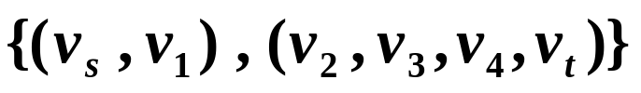
v₂
(4 ,3)
v₄
(3 , 3)
(5 ,3)
(1 ,0)
(1 , 0)
(3 ,0)
v_{t}
v_{s}
(2 ,2)
(5 , 2)
v₁
v₃
(2 , 2)
v₂
(4 ,3)
v₄
(3 , 3)
(5 ,3)
(1 ,0)
（0，+∞）
(3 ,0)
v_{t}
v_{s}
(1 , 0)
(2 ,2)
(5 , 2)
v₁
v₃
(2 , 2)
（+ v_{s} , 3）
最小截集

Slide 14
5 (3)
6(3)
9 (5)
13 (5)
5 (2)
4 (1)
4 (2)
5 (2)
4 (1)
9 (3)
5 (0)
10 (1)

Slide 15
截集1
5 (5)
13 (11)
6(6)
9 (9)
5 (4)
4 (0)
4 (4)
5 (5)
4 (3)
9 (9)
5 (4)
10 (7)
截集2
最小截量为：9+6+5=20

Slide 16

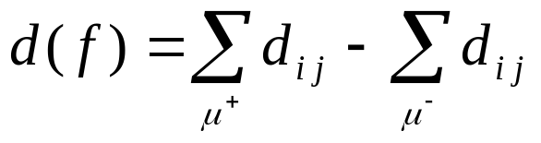
第五节 最小费用最大流问题
定义8.17 已知网络G =（V，E，C，d），f是G上的一个可行流， 为一条从v_{s}到v_{t}的增广链，
称为链的费用。
若 * 是从v_{s}到v_{t}的增广链中费用最小的增广链，则称 * 是最小费用增广链。
结论：如果可行流 f在流量为W(f )的所有可行流中的费用最小，并且 *是关于f 的所有增广链中的费用最小的增广链，那么沿增广链
*调整可行流f，得到的新可行流f *也是流量为W(f*)的所有可行流中的最小费用流。当f * 是最大流时，就是最小费用最大流。

Slide 17
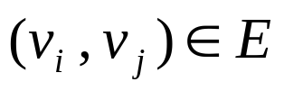
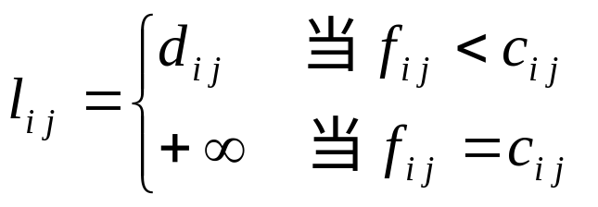
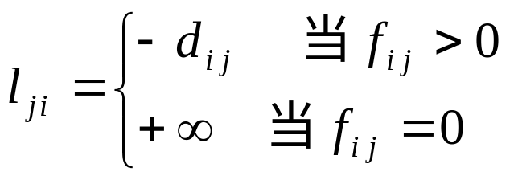
寻找关于f 的最小费用增广链：
构造一个关于f 的赋权有向图L(f ) ，其顶点是原网络G的顶点，而将G中的每一条弧 ( v_{i}, v_{j} )变成两个相反方向的弧（v_{i}， v_{j}）和(v_{j} , v_{i})，并且定义图中弧的权l_{ij}为：
1.当 ，令
2.当（v_{j}，v_{i}）为原来网络G中（v_{i}， v_{j}）的反向弧，令
在网络G中寻找关于f 的最小费用增广链等价于在L(f )中寻求从v_{s} 到v_{t} 的最短路。

Slide 18
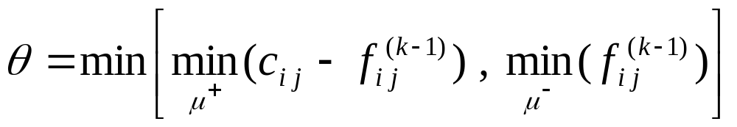
步骤：
（1）取零流为初始可行流 ，f (0) ={0}。
（2）一般地，如果在第k-1步得到最小费用流 f ^{(k-1)}，则构造图 L( f ^{(k-1)} )。
（3）在L( f ^{(k-1)} )中，寻求从v_{s}到v_{t}的最短路。若不存在最短路，则f ^{(k-1)}就是最小费用最大流；否则转(4)。
（4）如果存在最短路，则在可行流f ^{(k－1)}的图中得到与此最短路相对应的增广链，在增广链上，对f ^{(k－1)}进行调整，调整量为：

Slide 19
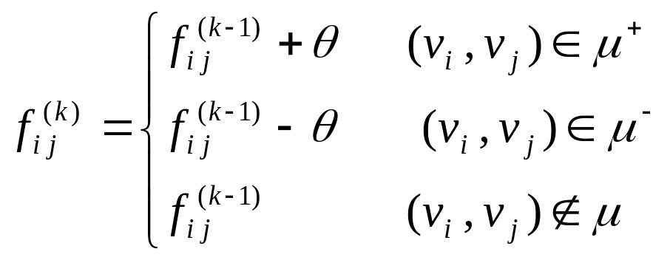
令
得到新可行流f ^{(k)} 。对f ^{(k)}重复上面步骤，返回（2）。
例8.11 求网络的最小费用最大流，弧旁权是（b_{ij} , c_{ij}）
v₁
v₃
(1 ,6)
(4 ,8)
(2 ,5)
(2 ,3)
(3 ,2)
v_{s}
v₂
v_{t}
(1 ,4)
(6 ,7)

Slide 20
v₁
v₃
(1 ,6)
v₁
1
v₃
(4 ,8)
(2 ,5)
4
2
(2 ,3)
(3 ,2)
2
3
v_{s}
v₂
v_{t}
v_{s}
(1 ,4)
(6 ,7)
1
v_{t}
v₂
6
(1) L(f ⁽⁰⁾)
v₁
3
v₃
θ₁=3
W(f⁽¹⁾)=3
v₁
1
v₃
0
3
－1
－2
3
0
4
2
－2
3
v_{s}
－1
v_{t}
3
v₂
0
v_{s}
v_{t}
(2) f ⁽ ¹⁾
1
v₂
6
(3) L(f ⁽¹⁾)

Slide 21
v₁
v₃
(1 ,6)
v₁
v₃
θ₂=1
W(f⁽²⁾)=4
3
(4 ,8)
(2 ,5)
4
0
(2 ,3)
(3 ,2)
3
1
v_{s}
v_{t}
v_{s}
v_{t}
(1 ,4)
v₂
(6 ,7)
4
v₂
0
(4 ) f ⁽ ²⁾
v₁
4
v₃
θ₃=1
W(f⁽³⁾)=5
v₁
1
v₃
－2
4
－1
2
1
3
1
5
3
－3
－2
v_{s}
v_{s}
v_{t}
v_{t}
4
v₂
0
－1
v₂
6
(5) L(f ⁽²⁾)
(6 ) f ⁽ ³⁾

Slide 22
v₁
1
v₃
θ₄=3
W(f⁽⁴⁾)=8
v₁
4
v₃
4
－1
-2
4
5
3
－3
－2
0
1
v_{s}
v_{t}
－1
v₂
6
v_{s}
v_{t}
4
v₂
3
(7) L(f ⁽³⁾)
(8 ) f ⁽ ⁴⁾
v₁
1
v₃
v₁
5
θ₅=1
W(f⁽⁵⁾)=9
v₃
4
－1
-2
5
5
3
－3
0
-4
2
0
v_{s}
v_{t}
v_{s}
v_{t}
－1
v₂
6
4
v₂
4
(9) L( f ⁽ ⁴⁾)
-6
(10 )f ⁽ ⁵⁾

Slide 23
v₁
1
v₃
4
－1
2
3
2
－4
－6
v_{s}
v_{t}
－1
v₂
6
(11) L( f ⁽ ⁵⁾)

Slide 24
谢谢大家

